Slide 1
라이프로그 데이터를 이용한 분석
데이터융합스쿨 20173253 최민영

Slide 2
개요
CONTENTS
서론
본론
결론
주제 선정 배경
데이터설명
분석
결론
기대효과

Slide 3
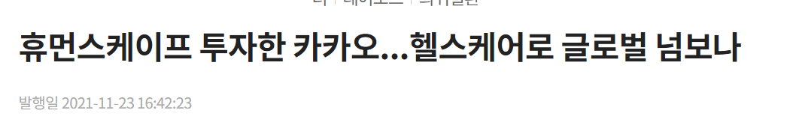
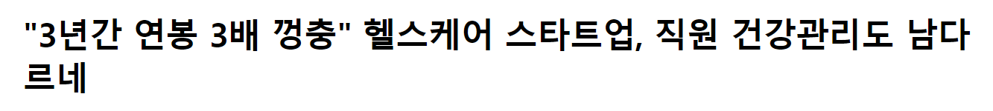


주제 선정 배경
서론
헬스케어에 관심도가 많이 상승한 요즘 미디어의 발달로 쉽게 운동에 대한 정보를 수집할 수 있는 시대라 기초 체력 측정에 대표적인 운동인 윗몸 일으키기 , 악력 그리고 멀리뛰기 데이터를 포함하고 있는 라이프로그 데이터를 이용하여 운동능력에 어떠한 요소들이 영향을 미치는지 궁금하여 주제를 선정하게 되었습니다.

Slide 4
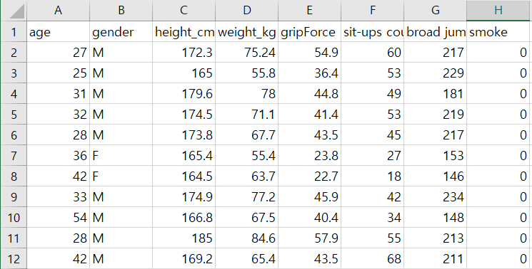
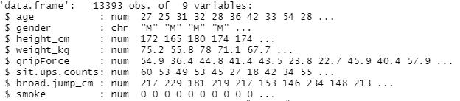
데이터 설명
서론
데이터 설명 :
13393 명에게 아래 항목을 조사한 데이터
변수 설명 :
Age : 나이
Gender : 성별
Height_cm : 키
Weight_kg : 몸무게
gripForce : 악력
Sit.ups.counts : 윗몸 일으키기
Broad.jump_cm : 멀리 뛰기
Smoke : 흡연여부

Slide 5
분석
본론
CONTENTS
분석 1
CONTENTS
분석 3
CONTENTS
운동능력과 흡연여부의 연관성
CONTENTS
성별에 따른 키와 체중의 차이
CONTENTS
분석 2
CONTENTS
분석 4
CONTENTS
성별에 따른 운동 수행 능력의 차이
CONTENTS
나이에 따른 악력의 차이

Slide 6
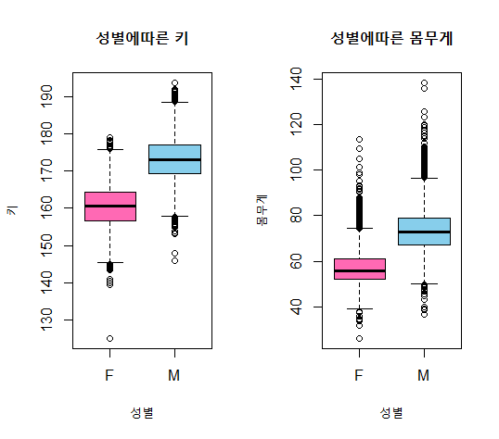
1. 성별에 따른 키와 체중의 차이
본론

Slide 7
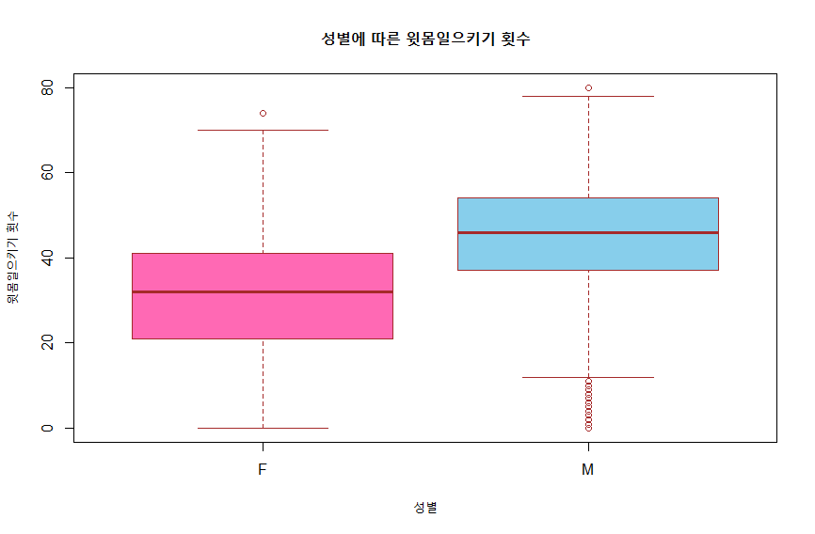
2. 성별에 따른 운동 수행 능력 차이
본론

Slide 8
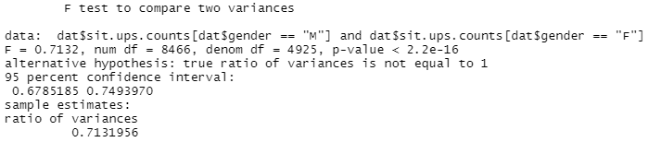
2. 성별에 따른 운동 수행 능력의 차이
본론
F 검정을 통한 등분산성 확인
그룹간 평균의 차이를 알아보기 위한 t-test 이전에 두 그룹의 등분산성 확인
F = 0.713956 , p = 2.2e -16 으로 유의 수준 0.05 보다 작으므로 귀무 가설인 등분산을 기각 대립 가설인 이분산을 채택

Slide 9
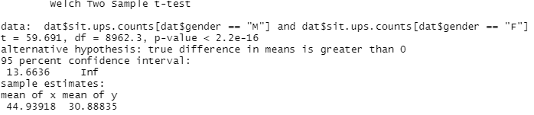
2. 성별에 따른 운동 수행 능력의 차이
본론
이분산을 가정하고 t-test 시행
P = 2e – 16 으로 유의수준 0.05 보다 작으므로 귀무 가설(평균의 차이가 없다) 를 기각하고 대립 가설(평균의 차이가 유의하다)를 채택
남성그룹의 평균은 45, 여성 그룹의 평균은 31로 남성의 윗몸 일으키기의 개수가 여성보다 평균적으로 14개 높다는 것을 알 수 있음

Slide 10
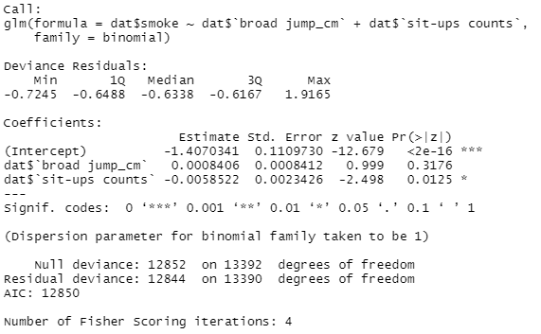
3. 흡연 여부와 운동능력의 연관성
본론
윗몸 일으키기
회귀 계수가 - 0.005 로 윗몸 일으키기 횟수가 1회 늘어날 때 마다 흡연(흡연여부 = 1) 일 오즈가 0.995배로 감소함을 알 수 있다.
- P 값이 0.0125 로 유의 수준 0.05 보다 작으므로 유의한 변수 이다.
멀리뛰기
회귀 계수가 0.0008 로 점프 길이가 1(cm) 증가 할 때 흡연(흡연여부 = 1) 일 오즈가 1.0008 배 증가함을 알 수 있다.
- P 값이 0.3178으로 유의 수준을 벗어나므로 유의미한 변수라고 하기 어렵다.

Slide 11
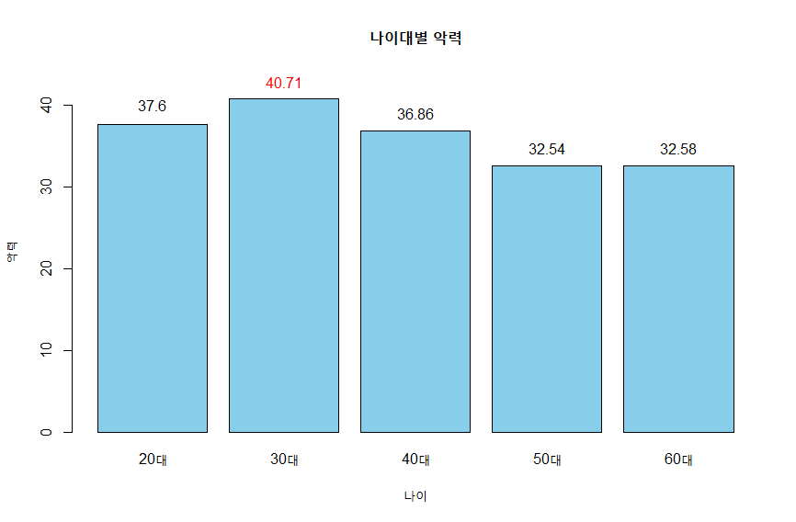
4. 나이에 따른 악력의 차이
본론
나이대별 악력을 비교한 결과 30대의 악력이 평균 40.71로 가장 높고 이후에는 감소함을 볼 수 있다.

Slide 12
분석 정리
결론
성별 그룹 간의 운동(윗몸 일으키기) 수행 능력은 평균적으로 14회 차이 난다.
윗몸 일으키기는 흡연 여부와 유의미한 연관성을 보인다.
30 대의 악력이 가장 강하며 이후에 감소한다.

Slide 13
출처
##
기사 헤드라인 출처
https://news.mt.co.kr/mtview.php?no=2021113014251450829
https://www.bloter.net/newsView/blt202111230063
https://www.hankyung.com/it/article/2021120673231
https://moneys.mt.co.kr/news/mwView.php?no=2021120209478037393

